Slide 1
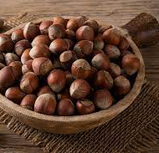
Görüntü işleme teknikleri ve kümeleme yöntemleri kullanılarak fındık meyvesinin tespit ve sınıflandırılması
EYUP EROL
02200201034

Slide 2
Özet
Yapılan çalışmada, ortamda bulunan nesnelerin gerçek zamanlı olarak tespit edilmesi, sınıflandırılması ve elde edilen sonuçlar sunulmaktadır. Önerilen yönteme ait deneysel çalışmaların gerçekleştirilmesinde fındık meyvesi kullanılmaktadır. Çalışma ortamında bulunan fındıklara ait görüntü, kamera ile alındıktan sonra görüntü işleme teknikleri kullanılarak işlenmektedir. Fındıkların görüntü düzlemi üzerinde kapladıkları boyut ve alan verileri hesaplanmaktadır.
Elde edilen veriler değerlendirilerek, fındıklar gerçek zamanlı olarak küçük (K1), orta (K2) ve büyük (K3) olmak üzere üç sınıfa ayrılmaktadır. Bu işlem ortalama tabanlı sınıflandırma ve K-means kümeleme yöntemleri kullanılarak gerçekleştirilmektedir. Küme merkezlerinin belirlenmesi ve sınıflandırma işlemi fındık meyvesi verilerinden elde edilen bilgi veritabanı kullanılarak sağlanmaktadır.

Slide 3
GİRİŞ
Görüntü işleme teknikleri kullanılarak yapılan çalışmalarda, ilk olarak kameradan görüntüler alınmaktadır. Alınan görüntüler üzerinde, görüntü ön işleme adımları uygulanmakta ve ilgilenilen nesnelere ait özellik çıkartımı gerçekleştirilmektedir. Ortamda bulunan nesnelerin doğru bir şekilde tespit edilmesi, özellik çıkarımı aşaması için çok önemlidir.
Makalede, çalışma ortamında bulunan nesnelerin tespit edilmesi, özelliklerinin belirlenmesi ve sınıflandırmasına yönelik üç aşamalı bir sistem önerilmektedir. Önerilen sistemin ilk aşamasında kameradan alınan görüntü üzerinde, görüntü ön işleme adımı uygulanmaktadır. İkinci aşamada, ortamda bulunan nesneler tespit edilmekte ve nesnelere ait veriler bilgi veritabanına aktarılmaktadır. Son aşamada ise bilgi veritabanı kullanılarak nesnelerin sınıflandırılması gerçekleştirilmektedir.

Slide 4
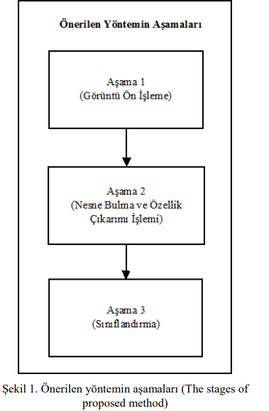
ÖNERİLEN YÖNTEM
Ortamda bulunan aynı nesnelerin tespit edilerek, sınıflandırılmasına yönelik yapılan çalışmada üç aşamalı bir yöntem önerilmektedir.

Slide 5
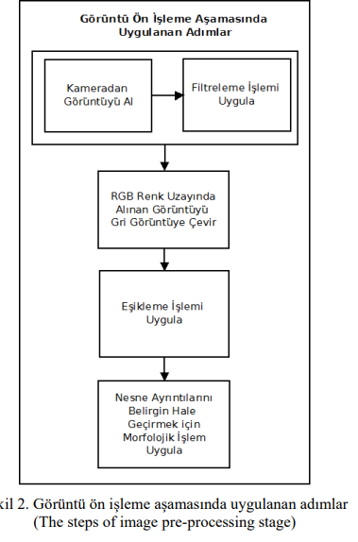
Görüntü ön işleme aşaması
Görüntü ön işleme aşamasında, kameradan alınan görüntü üzerinde sırasıyla filtreleme, resmin grileştirilmesi ve ikili resme çevrilmesi işlemleri uygulanmaktadır. Bu işlemlerin gerçekleştirilmesinden sonra görüntü üzerinde yer alan ve ilgilenilen nesneler daha belirgin ve kolay işlenebilir hale getirilmektedir.
Filtre uygulama adımında, görüntü üzerinde yer alan tuz biber gürültülerinin giderilmesi ve resimde yer alan gereksiz ayrıntıların azaltılması sağlanmaktadır. Kameradan alınan görüntü matrisi üzerinde, 3x3, 5x5 vb küçük bir çekirdek matrisinin gezdirilmesi sonucunda filtreleme işlemi gerçekleşmektedir. Çalışmada, 3x3 boyutlarında çekirdek matrisi kullanan, ortalama filtreleme yöntemi kullanılmaktadır. Çekirdek matrisin boyutlarının büyük seçilmesi, görüntü üzerindeki gürültüleri azaltırken, bulanıklaştırmada yapmaktadır.

Slide 6
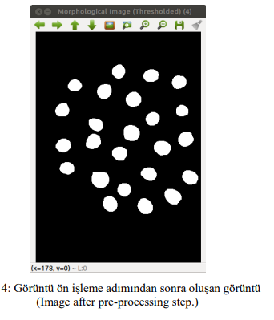
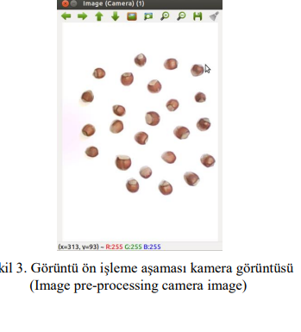
Filtreleme işleminden sonra renkli görüntünün, grileştirilmesi adımı gerçekleştirilmektedir.
Gri olarak elde edilen görüntü üzerinde, eşikleme işlemi uygulanarak sadece ilgili nesnelere ait yer alan bölümler kullanılmaktadır. Eşikleme işleminde kullanılan en küçük (min) ve en büyük değerler (max) deneysel çalışmalar sonucunda belirlenmektedir.
Eşikleme işleminden sonra siyah ve beyaz renkleri içeren görüntü oluşturulmaktadır. Görüntü içerisinde, siyah bölgelerde istenmeyen beyaz noktalar, beyaz bölgelerde istenmeyen siyah noktalar bulunmaktadır. Elde edilen ikili görüntü üzerinde yer alan gürültüleri silmek amacıyla morfolojik işlem uygulanmaktadır. Morfolojik işlemde, girdi olarak verilmekte olan, ikili görüntü üzerinde yapısal element adı verilen 3x3, 5x5 vb. kare matris gezdirilmektedir. Morfolojik işlem adımında, yapısal element ve ikili görüntü değerlerindeki komşu piksel değerleri kullanılarak görüntü güncellenmektedir. Önerilen çalışmada, ikili görüntü üzerinde, aşındırma (erosion) ve genişleme (dilation) morfolojik işlemleri uygulanmaktadır.

Slide 7
Nesne bulma ve özellik çıkarımı işlemi aşaması
Nesne bulma ve özellik çıkarımı işlemi aşamasında, görüntü ön işleme aşamasından geçirilerek elde edilen ikili görüntü üzerinde nesnelerin bulunması ve her bir nesneye ait özelliklerin çıkarımı işlemleri gerçekleştirilmektedir. Nesnelerin görüntü düzleminde kaplamış olduğu alan, nesne boyları ve nesne merkezine ait koordinatlar özellik çıkarım vektörlerinde bulunmaktadır.
Her bir nesneye ait dış hatlar ve nesne numaraları belirlendikten sonra, nesnenin alanını hesaplamak için moment alma işlemi gerçekleştirilmektedir.(alan hesaplamak için integral alınır).

Slide 8
Sınıflandırma işlemi aşamasına ait adımlar
Kümeleme, fiziksel veya soyut nesneleri benzer nesne sınıfları içerisinde gruplama sürecidir.
Veri kümeleme, küme analizi olarak da tanımlanmaktadır. Kümeleme analizinde desen, nokta veya nesnelerin doğal olarak gruplandırılması yapılmaktadır. Kümeleme analizi ile çok değişkenli özellikler içeren veriler kümelendirilebilmektedir.
Önerilen çalışmada ortamda bulunan nesneler, alan, çap, yarıçap, genişlik, yükseklik vb. özellikleri kullanılarak sınıflandırılmaktadır. Yapılan çalışmada, görüntü işleme teknikleri kullanılarak bulunan nesnelerin sınıflandırma işleminde iki farklı kümeleme yöntemi önerilmektedir.
* Ortalama tabanlı sınıflandırma
* K-means kümeleme yöntemi

Slide 9
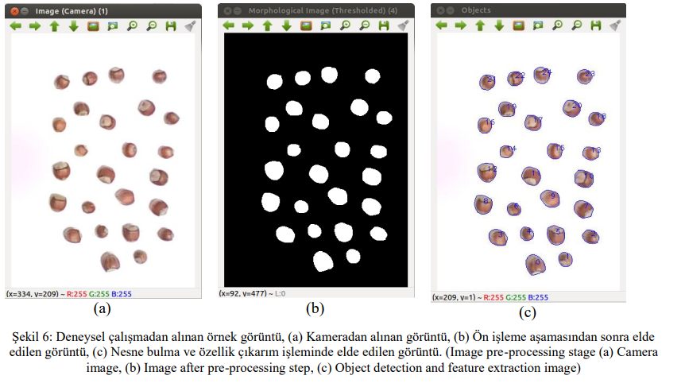
DENEYSEL ÇALIŞMA
Önerilen yöntem ile ortamda bulunan fındıkların tespit edilerek kümelenmesine yönelik deneysel çalışma yapılmaktadır. Çalışmada 1.3 Megapiksel CMOS, 640 x 480 çözünürlükteki Logitech C110 USB kamera kullanılarak görüntüler alınmaktadır. Alınan görüntüler, Ubuntu 12.04 işletim sistemine sahip bir bilgisayar üzerinde işlenmektedir. Görüntülerin işlenmesi ve sınıflandırılması aşamalarında OpenCV Kütüphanesi ve Weka yazılımları kullanılmaktadır.

Slide 10
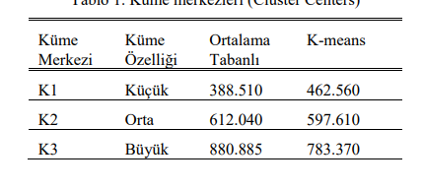
Bu işlemden sonra görüntü ön işleme aşamasına geçilmektedir. Görüntü ön işleme aşamasında, resim üzerinde filtreleme, grileştirme, eşikleşme ve morfolojik işlem uygulanmaktadır.
Ortalama tabanlı ve K-means algoritmasına göre kümeleme işleminde, piksel cinsinden bulunan alan değerleri kullanılarak küme merkezleri elde edilmektedir. Küme merkezleri elde edilirken çalışma ortamına 150 adet fındık yerleştirilerek bilgi veritabanı oluşturulmaktadır.

Slide 11
SONUÇLAR
Makalede, görüntü işleme teknikleri kullanılarak ortamda bulunan nesnelerin tespit ve sınıflandırılmasına yönelik çalışma sunulmaktadır.
Çalışma ortamında bulunan nesnelerin tespit ve sınıflandırılması amacıyla üç aşamalı bir yöntem önerilmektedir. Önerilen yöntemin ilk aşaması olan görüntü ön işleme bölümünde kameradan alınan görüntü üzerinde filtreleme, grileştirme, ikili resme çevirme ve morfolojik işlemler uygulanmaktadır. Nesne tespiti ve özellik çıkarımı aşamasında ise, ortamda yer alan nesnelerin bulunması ve alan, boyut ve konum gibi özellik bilgileri elde edilmektedir. Sınıflandırma aşamasında, bilgi veritabanında bulunan veriler, ortalama tabanlı ve K-means algoritmaları kullanılarak sınıflandırılmaktadır.

